Slide 1
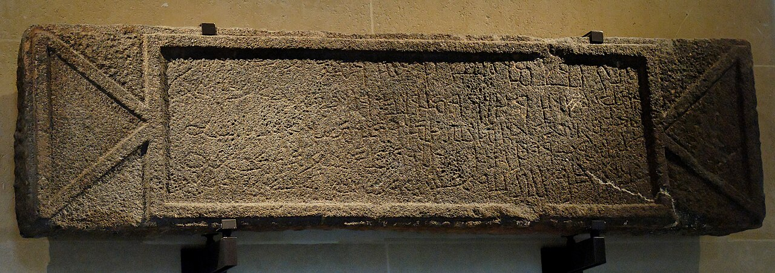
الخط العربي والزخرفة الإسلامية (١) · المحاضرة الأولى
تطور الخط العربي قبل الإسلام
نشأة الكتابة · أصلها · النقوش الشاهدة · انتشارها
قسم التربية الفنية — المرحلة الثانية، الفصل الثالث
إعداد: د. كاظم عبد الزهرة
المادة العلمية: د. محمد كاظم حمزة، «الخط العربي — النشأة والتطور»، ص٢–٧
Notes:
المحاضرة الأولى من مادة الخط العربي والزخرفة الإسلامية (١). الساعة النظرية: نحو خمسين دقيقة لهذه الشرائح، ثم ساعتان للجانب العملي (الشريحة ٢٤).
الإطار المحيط بالعنوان مأخوذ من شكل «اللوح ذي المقبضين» المنقوش على حجر النمارة (٣٢٨م)، وسيتكرر في العرض. الشريط السفلي صورة الحجر نفسه.

Slide 2
ماذا سنتعلّم اليوم؟
أهداف المحاضرة: في نهايتها يستطيع الطالب أن…
محاور المحاضرة
يعرّف الكتابة ويميّز مراحل تطورها الأربع.
١
‏١
نشأة الكتابة ومراحلها
يوازن بين الآراء في أصل الكتابة العربية، ويرجّح الرأي العلمي بدليله.
٢
‏٢
أصل الكتابة العربية
يتعرّف النقوش العربية قبل الإسلام: مواضعها وتواريخها ولغاتها.
٣
‏٣
النقوش الشاهدة
يفرّق بين الكتابة تدويناً والخط تجويداً وتحسيناً.
٤
‏٤
بين الكتابة والخط
يتتبّع طريقَي انتشار الكتابة إلى الحجاز.
٥
‏٥
انتشار الكتابة في بلاد العرب
2
مفردات الأسبوع الأول من دليل المناهج
الخط العربي والزخرفة الإسلامية (١) · المحاضرة الأولى
Notes:
اعرض الأهداف بسرعة (دقيقتان). المحاور الخمسة على اليسار هي خريطة المحاضرة، وكل محور يقابل جزءاً من الكتاب في الصفحات ٢–٧.
المحاضرة تقف عند «الخط العربي في الإسلام» (ص٧) لأنه موضوع الأسبوع الثاني.

Slide 3
ما الكتابة؟
«الشكل المصوَّر المقابل للكلام، وبتعبير آخر: تثبيت اللغة المحكية بشكل دائمي أو شبه دائمي؛ تجاوزت اللغة بواسطة الكتابة ظروف الزمان والمكان»
— ديرنيجر، الكتابة
٣
٢
١
عابرة للزمان والمكان
أداة توثيق
وسيلة تواصل
تنقل الفكرة إلى من لم يسمعها، في غير زمانها ومكانها.
بها وُثّقت العهود ودُوّن التاريخ خشية ضياعه.
إفهام وتبليغ يُفصح عن ضرورات حياة الناس ومعاملاتهم.
3
الكتاب، ص٢ (ديرنيجر، الكتابة، ٢٠٠١، ص٩)
الخط العربي والزخرفة الإسلامية (١) · المحاضرة الأولى
Notes:
ابدأ بسؤال الطلبة: ماذا لو لم تُخترع الكتابة؟ ثم اعرض التعريف.
يقول الكتاب (ص٢) إن الكتابة ممارسة تواصل لغوي برموز صورية، تعبّر عن أوضاع الناس النفسية والاجتماعية والثقافية. بها وُثّقت العهود ودُوّن التاريخ خشية ضياعه.
التعريف المقتبس لديرنيجر بترجمة عامر سليمان.

Slide 4
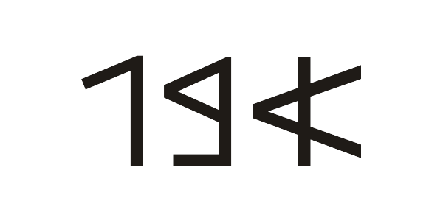


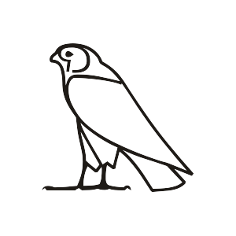
مراحل تطور الكتابة: من الصورة إلى الحرف
أ ب ج — فينيقية
علامة مسمارية
قرص الشمس — هيروغليفية
صقر — هيروغليفية مصرية
الكتابة الأبجدية
٤
الكتابة الصوتية
٣
الكتابة الرمزية
٢
الكتابة الصورية
١
حروف معدودة تقابل الأصوات: خلاصة جهد فكري طويل.
(المقطعية): كل عنصر صوري يقابل مقطعاً صوتياً من الكلام.
تعبّر عن المعاني والأفكار والعلاقات المعقّدة.
تسجيل مباشر لصورة الطبيعة، بلا قيمة صوتية.
ألف، بيت، جيمل… الفينيقية.
علامة تُقرأ مقطعاً: «آن».
الدائرة: الشمس ← الحرارة، النور، اليوم.
رسم الطائر يعني «طائر».
4
الكتاب، ص٢–٣ (ديرنيجر، ص١٦–١٨)
الخط العربي والزخرفة الإسلامية (١) · المحاضرة الأولى
Notes:
اقرأ المراحل من اليمين إلى اليسار، فهي تتدرّج في التجريد:
١. الصورية: تسجيل مباشر لصورة الطبيعة، فيعبّر الإنسان عن الطائر برسمه. تمثّل أفكاراً بسيطة متسلسلة، ولا قيمة صوتية لها.
٢. الرمزية: أقدر على المعاني والعلاقات المعقدة. الدائرة التي كانت تعني الشمس صارت تخبّئ مدلولات أخرى: الحرارة والنور، أو الخصب والنماء، أو اليوم بوصفه وقتاً يحدّده النهار والليل.
٣. الصوتية (المقطعية): كل عنصر صوري يقابل صوتاً (مقطعاً) في اللغة المحكية.
٤. الأبجدية: خلاصة الجهد الفكري؛ حروف معدودة تقابل الأصوات.
الأمثلة المرسومة (صقر وقرص شمس هيروغليفيان، وعلامة مسمارية، وحروف فينيقية) للتوضيح البصري، وليست من الكتاب.

Slide 5
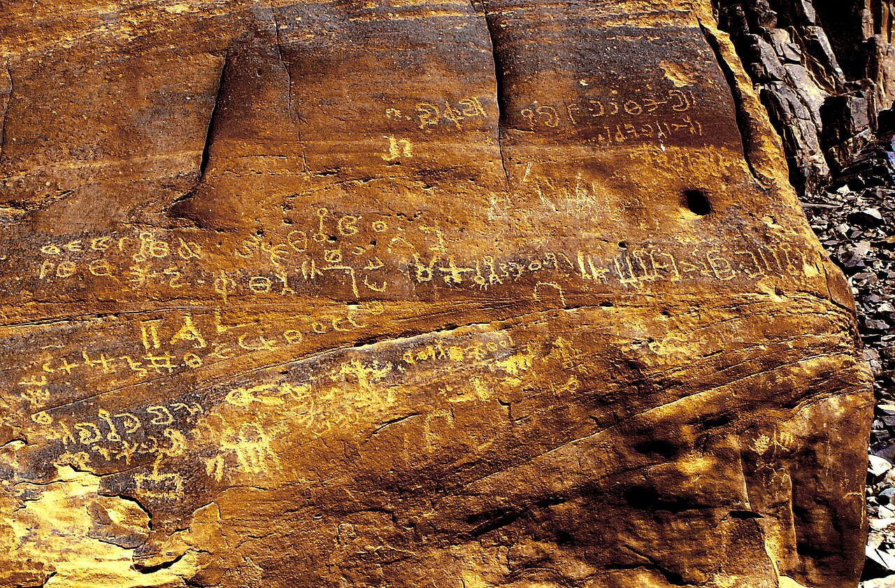
على الصخر: حيث يلتقي الرسم بالحرف
في وادي رم جنوب الأردن تتجاور على الصخرة الواحدة رسوم الحيوان وأسطر من الحروف.
الرسم يقول: «هذا جمل». والحرف يقول ما لا يُرسم: اسماً، أو دعاءً، أو تاريخاً.
ناقش مع زميلك
أين ترى الرسم؟ وأين ترى الكتابة؟
أيّ مرحلة من المراحل الأربع تمثّلها كل منهما؟
ما الذي يكسبه الإنسان حين ينتقل من الصورة إلى الحرف؟
رسوم وكتابات صخرية قديمة — وادي رم، الأردن · تصوير Etan J. Tal · CC BY 3.0
5
الخط العربي والزخرفة الإسلامية (١) · المحاضرة الأولى
Notes:
سؤال للنقاش (٣ دقائق): اطلب من الطلبة أن يميّزوا في الصورة بين رسوم الحيوانات وبين العلامات الكتابية.
الغاية: أن يروا بأعينهم أن الإنسان رسم قبل أن يكتب، وأن الكتابة الصخرية في جزيرة العرب وأطرافها سبقت الحرف العربي بقرون.
الصورة من وادي رم في جنوب الأردن، وفيه رسوم وكتابات صخرية قديمة متجاورة.

Slide 6
من أين جاءت الكتابة العربية؟
روايات نقلية
الرأي العلمي
الأصل النبطي
التوقيف
علّمها الله آدمَ، فكتب لغات الأقوام على طين وطبخه، ثم صار الكتاب العربي من نصيب إسماعيل (ع).
يستند إلى التنقيبات الأثرية: نقوش وأوراق بردية نبطية.
استخدم الأنباط الكتابة الآرامية المتطورة عن الفينيقية.
ثم استقلّت كتابتهم شكلاً، فصارت «نبطية خالصة».
ومنها تولّد الحرف العربي، والنقوش تشهد بذلك.
نفر من طيّء
مقابل
مُرامر بن مُرّة، وأسلم بن سِدرة، وعامر بن جَدَرة: قاسوا هجاء العربية على السريانية.
ملوك «أبجد هوز…»
وضعوا الكتابة على أسمائهم، ثم أضافوا الروادف: ث خ ذ ض ظ غ.
لا شاهد أثرياً عليها، وصُنّف بعضها في خانة الأساطير.
6
الكتاب، ص٣–٤ (العقد الفريد ج٤؛ خليفة ١٩٨٩)
الخط العربي والزخرفة الإسلامية (١) · المحاضرة الأولى
Notes:
تباينت الآراء في أصل الكتابة العربية «ما بين الغث والسمين» (ص٣):
١. رأي التوقيف: علّمها الله آدم عليه السلام، فكتب لغات كل الأقوام وطبخها على طين، فلما أصاب الأرضَ الغرق حصل كل قوم على كتابه، وكان الكتاب العربي من نصيب إسماعيل عليه السلام. وروى أبو ذر عن النبي (ص) أن إدريس أول من خطّ بالقلم بعد آدم.
٢. ثلاثة نفر من طيّء (مرامر بن مرة، وأسلم بن سدرة، وعامر بن جدرة) وضعوا الحروف وقاسوا هجاء العربية على هجاء السريانية، فتعلّمه قوم من الأنبار.
٣. ملوك سُمّوا أبجد وهوز وحطي وكلمن وسعفص وقرشت وضعوا الكتابة على أسمائهم، ثم استحدثوا الروادف (ث خ ذ ض ظ غ).
هذه الآراء تفتقر إلى شواهد أثرية، وصُنّف بعضها في خانة الأساطير.
الرأي العلمي يستند إلى التنقيبات الأثرية: أصل الكتابة العربية نبطي.

Slide 7
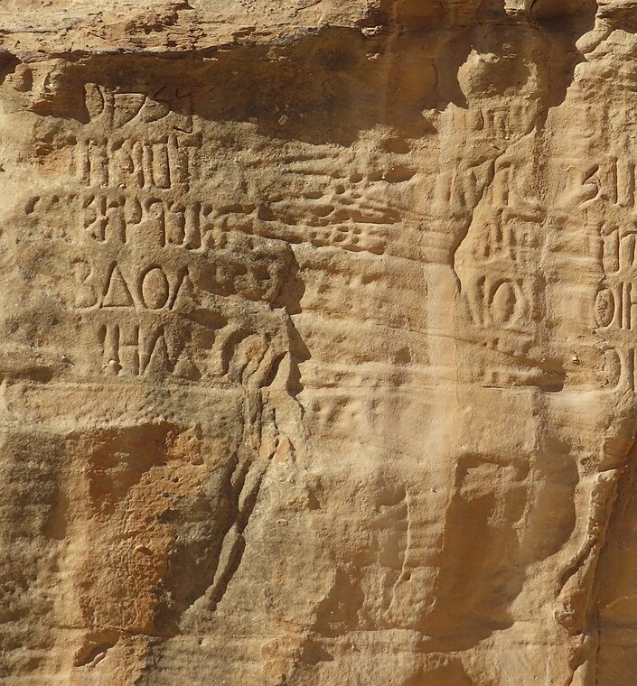
الأنباط: حضارة مركّبة
خرجت أقوام شمال الجزيرة في الألف الأول ق.م: فريق استوطن العراق (الكلدانيون)، وفريق سكن جنوب سوريا والأردن (الأنباط)، واشتهروا بالتجارة.
آرامية
عربية
في كتابتها
في لغتها
يونانية رومانية
سامية
في فنّها وعمائرها
في ديانتها
أسماؤهم تشهد بعروبتهم:
حارث · مالك · وهب الله · علي · حبيب · سعيد · هاجر · هانئ · حميد
نقش نبطي ويوناني على ضريح المسلّات، البتراء · تصوير Fallaner · CC BY-SA 4.0
7
الكتاب، ص٤ (خليفة ١٩٨٩، ص١٠٥–١١٢)
الخط العربي والزخرفة الإسلامية (١) · المحاضرة الأولى
Notes:
خرجت أقوام شمال جزيرة العرب في الألف الأول ق.م، فاتخذت واجهتين لإقامتها: فريق استوطن العراق وعُرفوا بالكلدانيين، وفريق سكن جنوب سوريا والأردن وعُرفوا بالأنباط (ص٤).
اشتهرت حضارتهم بالتجارة، وكلمة «النبط» بمعنى الماء في لغتهم بحسب الكتاب.
يصفها المؤرخ فيليب (حتّي) بأنها حضارة مركّبة: عربية في لغتها، آرامية في كتابتها، سامية في ديانتها، يونانية رومانية في فنها وعمائرها.
ودليل عروبتهم أسماؤهم المتداولة.
الصورة: نقش على ضريح المسلّات في البتراء، عاصمة الأنباط، بالنبطية واليونانية معاً. تجاور اللغتين على الحجر الواحد شاهد بصري على «التركيب».

Slide 8
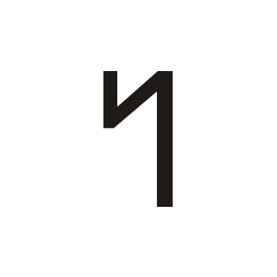


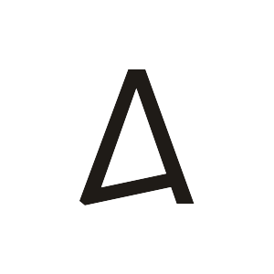

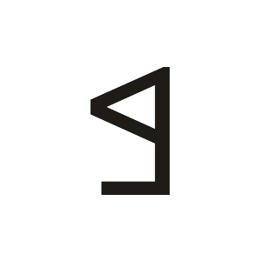

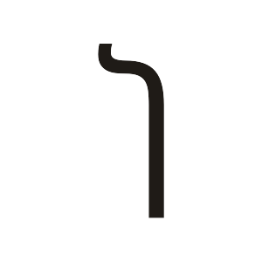
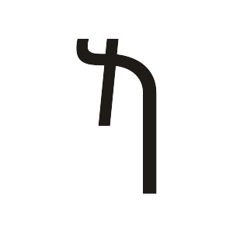
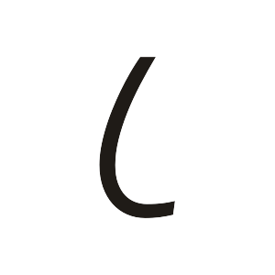
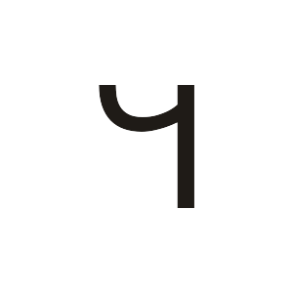










من الفينيقية إلى العربية: سلسلة الاشتقاق
العربية
النبطية
الآرامية
الفينيقية
نون
ميم
لام
دال
جيم
باء
ألف
الفينيقية
الآرامية
النبطية
ن
م
ل
د
ج
ب
ا
العربية
امتدت النقوش النبطية من نحو القرن الثاني ق.م إلى القرن الرابع الميلادي (آخرها المؤرَّخ: الحِجر ٣٥٦م).
تصحيح لما في الكتاب
8
الكتاب، ص٤ · أشكال الحروف من معيار Unicode
الخط العربي والزخرفة الإسلامية (١) · المحاضرة الأولى
Notes:
يقول الكتاب (ص٤): استخدم الأنباط الكتابة الآرامية التي تطوّرت عن الفينيقية، ومع الوقت اتخذت شكلاً مستقلاً لتصبح كتابة نبطية خالصة.
الجدول يضع سبعة حروف في أربع كتابات متتالية: تابع مع الطلبة كيف يتحوّل الحرف. لاحظوا مثلاً كيف تقترب النون والدال والباء النبطية من أشكالها العربية.
تنبيه وتصحيح: في الكتاب (ص٤) «حيث يرجع أقدم نقش نبطي الى ٣٣ ق.م وآخرها يرجع الى ٣٢٨ ق.م». العبارة متناقضة، فسنة ٣٢٨ ق.م أقدم من ٣٣ ق.م. المعروف أن أقدم النقوش النبطية من القرن الثاني ق.م تقريباً (نقش الخلصة/إلوسا، ويرجّح بعض الباحثين نقشاً من البتراء سنة ٩٦ ق.م)، وآخر نقش نبطي مؤرَّخ من الحِجر سنة ٣٥٦م (بحسب Joseph Naveh). ولعل رقم ٣٢٨ في الكتاب مأخوذ من نقش النمارة (٣٢٨م).

Slide 9
النقوش الشاهدة على خط الزمن
٥٦٨م
٥١٢م
٣٢٨م
نقش حرّان
نقش زبد
نقش النمارة
لغتان
ثلاث لغات
إضافة
٦٠٠م
٥٠٠م
٤٠٠م
٣٠٠م
٦١٠م
٥٢٨م
البعثة النبوية
نقش أسيس
مصحَّح التاريخ
أم الجمال الثاني — القرن السادس الميلادي (بلا تاريخ)
كلها في بلاد الشام وأطرافها، وفيها نرى الحرف يتدرّج من النبطي نحو العربي خلال ثلاثة قرون قبل الإسلام.
9
الكتاب، ص٤–٥ · النمارة إضافة من خارج الكتاب
الخط العربي والزخرفة الإسلامية (١) · المحاضرة الأولى
Notes:
يستدل الكتاب (ص٤) على عائدية الخط العربي إلى النبطي بنقوش تبيّن الصلة الوثيقة بين الكتابتين: زبد، وأسيس، وحرّان، وأم الجمال الثاني.
أضفنا نقش النمارة (٣٢٨م)، وهو أشهر نقوش المرحلة وأقدمها في هذه القائمة، ولم يذكره الكتاب.
لاحظ مع الطلبة: كلها في بلاد الشام وأطرافها، وتمتد قرابة ثلاثة قرون قبل البعثة النبوية (٦١٠م).
تاريخ نقش أسيس في الكتاب «٤٢٣م»، والصحيح ٥٢٨م: الرقم ٤٢٣ سنةٌ بالتقويم البُصري (يُضاف إليها ١٠٥).

Slide 10
نقش النمارة — ٣٢٨م
إضافة من خارج الكتاب
التاريخ
٣٢٨م
الموضع
النمارة في حوران، جنوب شرقي دمشق
النوع
شاهد قبر امرئ القيس بن عمرو «ملك العرب»
مكانه اليوم
متحف اللوفر، باريس
حجر النمارة، متحف اللوفر AO 4083 · تصوير Marie-Lan Nguyen · ملك عام
لماذا هو مهم؟
لغته عربية وحروفه نبطية آخذة في الاتصال: إنه حلقة وسطى بين الخط النبطي والحرف العربي، وأقدم من نقش زبد بنحو قرنين.
10
الخط العربي والزخرفة الإسلامية (١) · المحاضرة الأولى
Notes:
إضافة من خارج الكتاب.
اكتشفه رينيه دوسو وفريدريك ماكلر سنة ١٩٠١ في النمارة بحوران، جنوب شرقي دمشق، ويُحفظ اليوم في متحف اللوفر (AO 4083).
هو شاهد قبر امرئ القيس بن عمرو، ويصف نفسه بـ«ملك العرب كلّهم».
أهميته: لغته عربية، وحروفه نبطية بدأت تتصل وتميل إلى الشكل العربي، فهو حلقة وسطى بين النبطي والعربي، وأقدم من نقش زبد بنحو قرنين.
لاحظ مع الطلبة شكل الإطار ذي المقبضين على جانبي الحجر: إنه الإطار الذي اتخذناه زخرفةً لهذا العرض.

Slide 11
نقش النمارة: نصّه ومعناه
إضافة من خارج الكتاب
تي نفس مر القيس بر عمرو ملك العرب كله ذو أسر التج
وملك الأسدين ونزرو وملوكهم وهرب مذحجو عكدي وجا
يزجه في رتج نجرن مدينت شمر وملك معدو ونزل بنيه
الشعوب ووكلهن فرسو لروم فلم يبلغ ملك مبلغه
عكدي هلك سنت ٢٢٣ يوم ٧ بكسلول بلسعد ذو ولده
سنت = سنة
عكدي = إلى اليوم
التج = التاج
نفس = شاهد القبر
تي = هذه
بر = ابن
مفاتيح القراءة:
هذا قبر امرئ القيس بن عمرو، ملك العرب كلهم، الذي حاز التاج، وملك قبيلتَي أسد ونزار وملوكهم، وهزم مذحج إلى اليوم، وجاء يسوقها حتى أبواب نجران مدينة شمّر، وملك معدّاً، وولّى بنيه على القبائل ووكّلهم فرساناً للروم، فلم يبلغ ملكٌ مبلغه. هلك سنة ٢٢٣ (٣٢٨م) يوم ٧ من كسلول (كانون الأول). فالسعد لمن والاه.
المعنى
11
القراءة: Dussaud 1905 بتصحيحات Bellamy 1985 · إضافة من خارج الكتاب
الخط العربي والزخرفة الإسلامية (١) · المحاضرة الأولى
Notes:
النص بحروفنا كما قرأه رينيه دوسو (١٩٠٥) مع تصحيحات جيمس بيلامي (١٩٨٥)، وهي القراءة الأوسع قبولاً. الحروف في الأصل نبطية متأخرة، واللغة عربية.
مواضع خلاف بين القرّاء: «يزجه في رتج» (بيلامي) بدل «يزجي في حبج» (دوسو)؛ و«هرب» يقرؤها روبن (١٩٩٧) والجلاد (٢٠٢١) «حرب»؛ و«عكدي» عند بيلامي بمعنى «إلى اليوم/حتى الآن». ويرى أبو الحب (٢٠٠٩) أن الحجر ليس شاهد قبر أصلاً.
التاريخ: سنة ٢٢٣ من التقويم البُصري، اليوم السابع من كسلول = ٧ كانون الأول ٣٢٨م.
نشاط سريع: اطلب من الطلبة أن يجدوا في النص كلمات ما زلنا نستعملها: ملك، العرب، التاج، مدينة، سنة، يوم.

Slide 12
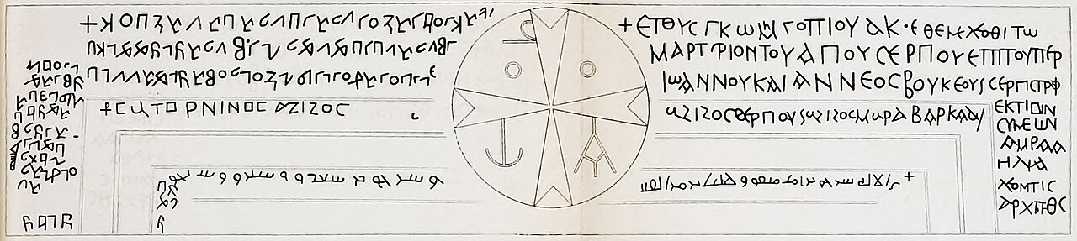

نقش زبد — ٥١٢م
رسم النقش كاملاً: اليوناني والسرياني والعربي · Sachau 1881 · ملك عام
السطر العربي وحده · بحسب Combe وزملائه 1931 · ملك عام
ثلاث لغات
كنيسة مار سركيس
جنوب شرقي حلب
٥١٢م
اليونانية والسريانية والعربية
حجر يعلو واجهتها
بين قنّسرين ونهر الفرات
التاريخ
12
الكتاب، ص٥ (الجبوري، يحيى وهيب ١٩٩٤، ص٣١–٣٥)
الخط العربي والزخرفة الإسلامية (١) · المحاضرة الأولى
Notes:
عُثر على هذا النقش في موقع زبد بين قنّسرين ونهر الفرات، جنوب شرقي حلب، ويعود إلى سنة ٥١٢م (ص٥).
هو قطعة حجرية تعلو واجهة كنيسة مار سركيس، وكُتب بثلاث لغات: اليونانية والسريانية والعربية.
في الأعلى رسم النقش كله كما نشره Sachau سنة ١٨٨١، وتحته السطر العربي وحده بحسب قراءة Combe وزملائه (١٩٣١).
اطلب من الطلبة أن يبحثوا في السطر العربي عن حروف يعرفونها.

Slide 13
نقش زبد: نصّه ومعناه
السطر العربي من نقش زبد · بحسب Combe وزملائه 1931 · ملك عام
[ذ]كر الإله سرجو بر أمت منفو وهنيئو بر مر القيس
وسرجو بر سعدو وسيرو وشريحو
مر القيس = امرؤ القيس
سرجو = سرجيوس
بر = ابن
الإله = الله
ذكر = ليذكر (دعاء)
مفاتيح القراءة:
ليذكرِ الإلهُ بالخير سرجيوسَ بنَ أمةِ مناف، وهانئاً بنَ امرئ القيس، وسرجيوسَ بنَ سعد، وسيراً، وشُريحاً. وهم بُناة كنيسة مار سركيس أو المتبرّعون ببنائها. والواو في أواخر الأسماء (سرجو، سعدو، شريحو) بقيّة من عادة الكتابة النبطية.
المعنى
13
القراءة: Grohmann 1971‏؛ Bevan 2015 · الأسماء موضع خلاف
الخط العربي والزخرفة الإسلامية (١) · المحاضرة الأولى
Notes:
النص العربي من نقش زبد (٥١٢م) بحروفنا، وهو أسفل النصّين اليوناني والسرياني.
الصيغة الافتتاحية دعاء: «ذكر الإله…» أي ليذكرهم الله بالخير، وترجمها بيفان (٢٠١٥): May God be mindful of.
الأسماء موضع خلاف بين القرّاء: «أمت منفو» (أمة مناف) أو «عبد منفو»، و«هنيئو» أو «هلي/هني»، و«سيرو» أو «سترو»، و«شريحو» أو «شـ..يجو». اعتمدنا القراءة الأشيع.
لاحظ مع الطلبة: «بر» بمعنى ابن كلمة آرامية بقيت في النقوش العربية المبكرة، والواو اللاحقة بالأسماء أثر نبطي.

Slide 14
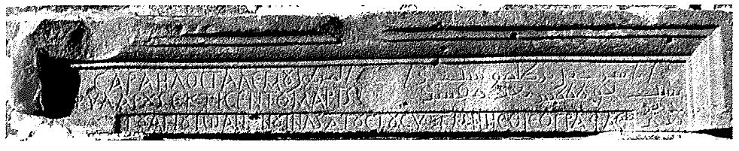
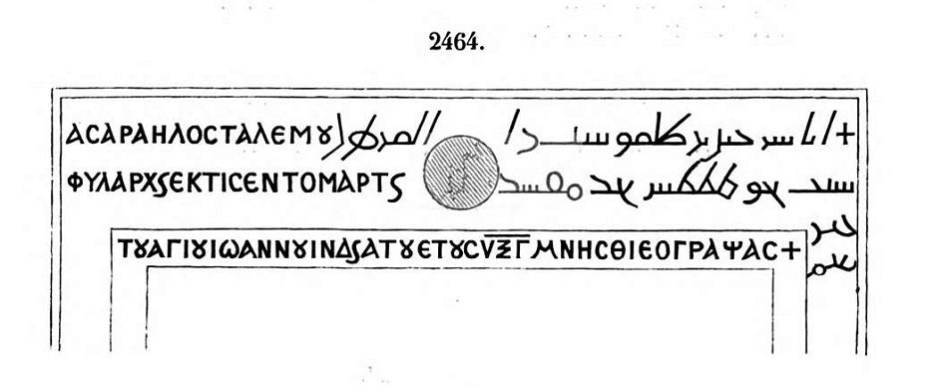
نقش حرّان — ٥٦٨م
حجر النقش: اليوناني يميناً ويساراً، والعربي في الأعلى إلى اليمين · ملك عام
٥٦٨م: سنة ٤٦٣ بالتقويم البُصري
حرّان اللجاة، جنوب دمشق
حجر يعلو باب كنيسة (مشهد القديس يوحنا)
بلغتين: اليونانية والعربية
يذكر النص العربي أن شرحيل بن ظالم بنى هذا «المرطول» (المشهد) سنة ٤٦٣، بعد «مفسد خيبر» بعام.
رسم النقش · مدوّنة Le Bas–Waddington · ملك عام
14
الكتاب، ص٥ · القراءة والتاريخ البُصري: Harran inscription
الخط العربي والزخرفة الإسلامية (١) · المحاضرة الأولى
Notes:
اكتُشف في خرائب كنيسة في حرّان (حرّان اللجاة) جنوبي دمشق، منقوشاً على حجر يعلو باب الكنيسة، باللغتين اليونانية والعربية، وتاريخه ٥٦٨م (ص٥).
النقش مؤرّخ بسنة ٤٦٣ من التقويم البُصري (٤٦٣ + ١٠٥ = ٥٦٨م).
القراءة المتداولة للنص العربي: «أنا شرحيل بر ظلمو بنيت ذا المرطول سنت ٤٦٣ بعد مفسد خيبر بعم».
«المرطول» تعريب لكلمة يونانية تعني مشهد الشهيد (martyrion)، والمقصود مشهد القديس يوحنا. و«مفسد خيبر» حادثة يؤرَّخ بها، والأرجح أنها غزوة غسانية لخيبر.
لاحظ مع الطلبة: النص العربي ليس ترجمة حرفية لليوناني؛ العربي بلسان المتكلم، واليوناني بصيغة الغائب.

Slide 15
نقش حرّان: نصّه ومعناه
أنا شرحيل بر ظلمو بنيت ذا المرطول
سنت ٤٦٣ بعد مفسد
خيبر
بعم
رسم النقش · Le Bas–Waddington · ملك عام
بعم = بعام
مفسد = خراب
سنت = سنة
المرطول = المشهد
ذا = هذا
بر = ابن
مفاتيح القراءة:
أنا شَرَحيل بن ظالم، بنيتُ هذا المشهد (مزار الشهيد) سنة ٤٦٣ (= ٥٦٨م)، بعد خراب خيبر بعام. وهو أول نص عربي قبل الإسلام تُقرأ كلماته كلها، ويتكلم بلسان صاحبه، بخلاف النص اليوناني المجاور.
المعنى
15
القراءة: Bevan 2015 · الكتاب، ص٥
الخط العربي والزخرفة الإسلامية (١) · المحاضرة الأولى
Notes:
النص العربي من نقش حرّان (٥٦٨م) بحروفنا، في أربعة أسطر كما هو على الحجر.
«المرطول» تعريب للكلمة اليونانية martyrion: مشهد الشهيد، والمقصود مشهد القديس يوحنا.
«مفسد خيبر» حادثة أرّخ بها صاحب النقش: يراها ابن قتيبة غزوة على خيبر، ويراها ماكدونالد تمرّداً من أهلها.
السنة ٤٦٣ من التقويم البُصري، ويُضاف إليها ١٠٥ فتصير ٥٦٨م.
في قراءة الاسم خلاف: «ظلمو» (ظالم) في القراءة التقليدية، ويقترح لارشيه وزملاؤه (٢٠٢١) «طلمو» (تلمي).
لاحظ مع الطلبة: النص العربي بلسان المتكلم («أنا… بنيتُ»)، أما اليوناني فبصيغة الغائب، فليس ترجمة حرفية له.

Slide 16
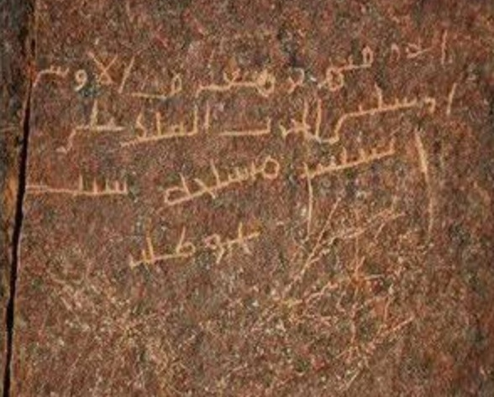
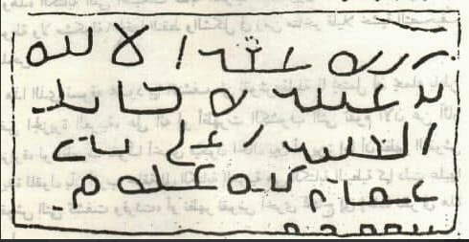
نقشان آخران: أسيس وأم الجمال الثاني
نقش أم الجمال الثاني
نقش جبل أسيس — ٥٢٨م
القرن السادس الميلادي
على جبل يبعد ١٠٥ كم جنوب شرقي دمشق
نصّ عربي من أربعة أسطر محفور على الصخر
في كنيسة تُدعى «المزدوجة»
منقوش على حجر البازلت
الوحيد بين هذه النقوش بلا تاريخ
خمسة أسطر، أولها: «برزه عقدا لاليه»
في الكتاب: ٤٢٣م، والرقم سنة بالتقويم البُصري = ٥٢٨م
تصحيح
أنه رقيم بر معرف الأوسي
أرسلني الحرث الملك على
أسيس مسلحة سنت
‏٤٢٣
قراءته بحروفنا، سطراً بسطر
رسم النقش (نسخة منقولة)
صورة النقش على الصخر
16
الكتاب، ص٥ · قراءة أسيس وتاريخه: Grohmann 1971
الخط العربي والزخرفة الإسلامية (١) · المحاضرة الأولى
Notes:
نقش أسيس (ص٥): منسوب إلى جبل يقع على بعد ١٠٥ كم جنوبي شرقي دمشق، ويتضمّن نصاً عربياً من أربعة أسطر.
تصحيح: يذكر الكتاب أن تاريخه «٤٢٣م». والرقم ٤٢٣ في النقش سنةٌ بالتقويم البُصري، فيقابلها ٥٢٨م (وقرأها بعضهم ٤٢٨ = ٥٣٢م).
في الصورة الأسطر الأربعة كما حُفرت على الصخر؛ اطلب من الطلبة مطابقتها سطراً بسطر مع القراءة المقابلة.
قراءته المتداولة بحروفنا: «أنه رقيم بر معرف الأوسي / أرسلني الحرث الملك على / أسيس مسلحة سنت / ٤٢٣». أي: أنا رقيم بن معرف الأوسي، أرسلني الحارث الملك (الغساني) إلى أسيس حاميةً، سنة ٤٢٣.
نقش أم الجمال الثاني (ص٥): وُجد في كنيسة تُدعى «المزدوجة»، ونُقش على حجر البازلت، وهو الوحيد في القائمة الذي يخلو من تاريخ، وينسبه المؤرخون إلى القرن السادس الميلادي.
في البطاقة رسم منقول للنقش. قراءته بحسب Littmann (1929) ثم Bellamy (1988)، أسطره الأربعة الأولى: «برزه عقدا لاليه / بر عبيده كاتب / الخليد اعلى بنى / عمرو …». وهو عند Bellamy نُصُب أقامه رفاق عُلَيّ بن عبيدة، كاتب الفرقة (الخليد)، وعند Littmann دعاء بالمغفرة لعُلَيّ.
اطلب من الطلبة أن يقرؤوا كلمة «كاتب» في السطر الثاني: حروفها قريبة جداً من حروفنا.

Slide 17
نقش أسيس: نصّه ومعناه
أنه رقيم بر معرف الأوسي
أرسلني الحرث الملك على
أسيس مسلحة سنت
‏٤٢٣
صورة النقش على الصخر
سنت = سنة
مسلحة = حامية
على = إلى
الحرث = الحارث
بر = ابن
أنه = أنا
مفاتيح القراءة:
أنا رُقيم بن مُعرِّف الأوسي، أرسلني الملكُ الحارث إلى أسيس حاميةً، سنة ٤٢٣ (= ٥٢٨م). والحارث هو على الأرجح الحارث بن جبلة الغساني، و«المَسلَحة» مركز حراسة على الثغر.
المعنى
17
القراءة والتاريخ: Grohmann 1971 · الكتاب، ص٥
الخط العربي والزخرفة الإسلامية (١) · المحاضرة الأولى
Notes:
النص بحروفنا في أربعة أسطر، كما في الصورة. اطلب من الطلبة مطابقة الصورة بالقراءة سطراً بسطر.
الحارث: الأرجح أنه الحارث بن جبلة، ملك الغساسنة حلفاء الروم على تخوم الشام.
السنة ٤٢٣ من التقويم البُصري (+ ١٠٥ = ٥٢٨م)، وقرأها بعضهم ٤٢٨ (= ٥٣٢م). وفي الكتاب «٤٢٣م»، وهو خلط بين التقويمين.
قراءة أقدم متداولة في الكتب العربية: «إبراهيم بن مغيرة الأوسي…»، والقراءة المعتمدة اليوم «رقيم بن معرّف».
لاحظ مع الطلبة: «الحرث» بلا ألف وسطى، و«سنت» بالتاء المبسوطة، و«على» بمعنى إلى.

Slide 18
نقش أم الجمال الثاني: نصّه وقراءتاه
برزه عقدا لاليه
بر عبيده كاتب
الخليد … بنى
عمرو …
‏…
رسم النقش (نسخة منقولة)
بنى = بني
عبيده = عبيدة
لاليه = لِعُلَيّ
بر = ابن
مفاتيح القراءة:
قراءة بيلامي (١٩٨٨)
قراءة ليتمان (١٩٢٩)
«أقامه رفاقُ عُلَيّ بن عبيدة، كاتبِ الفرقة الأوغسطية الثانية؛ جُنَّ من يمحوه»: نُصُب تذكاري.
«اللهمّ غفراً لعُلَيّ بن عبيدة، كاتبِ الخُلَيد، سيّدِ بني عمرو؛ فليدعُ له من يقرؤه»: دعاء بالمغفرة.
18
القراءة: Littmann 1929‏؛ Bellamy 1988 · الكتاب، ص٥
الخط العربي والزخرفة الإسلامية (١) · المحاضرة الأولى
Notes:
الحجر مثقوب وقراءته عسيرة، ولذلك قرأه العالمان قراءتين مختلفتين.
يتفقان على الاسم والصفة: «عُلَيّ بن عبيدة الكاتب»، ويختلفان في أول كلمة («برزه عقدا» عند بيلامي، و«الله غفراً» عند ليتمان) وفي الأسطر الثلاثة الأخيرة.
الأسطر في الإطار: الأول والثاني كما يظهران في الرسم بقراءة بيلامي، والثالث والرابع بما اتفق عليه من كلمات، والخامس غير مقروء.
درس للطلبة: النقش الواحد قد يُقرأ قراءتين، فالقراءة اجتهاد علمي يُبنى على الدليل.
لاحظ مع الطلبة كلمة «كاتب» في السطر الثاني: حروفها قريبة جداً من حروفنا.

Slide 19
الكتابة تدويناً… والخط تجويداً وتحسيناً
الخط
الكتابة
غايته التجويد والتحسين
وظيفتها التدوين: التوثيق والتسجيل
ضبط رسم الحروف ومواضع اتصالها
قواعد ومعايير شكلية ومقاسات هندسية
مران ومراس وجهد في النظم والرصف
≠
استرسال وبديهة وسرعة
تلقائية في رسم الحروف
بساطة بلا تكلّف ولا تصنّع
«لا تكتب حرفاً حتى تستفرغ مجهودك من كتابة الحرف، وتجعل في نفسك أنك لا تكتب غيره حتى تعجز عنه، فتنتقل إلى غيره»
— علي بن ربّن، في «العقد الفريد»
19
الكتاب، ص٥–٦ (العقد الفريد ج٤، ص٢٥٥)
الخط العربي والزخرفة الإسلامية (١) · المحاضرة الأولى
Notes:
فرق جوهري في هذه المادة كلها (ص٥):
الكتابة تعتمد على الاسترسال والبديهة والبساطة والسرعة، بصورة تلقائية في رسم الحروف ومقاطع الكلمات، من غير تكلّف أو تصنّع، ووظيفتها تدوينية في التوثيق والتسجيل.
أما الخط فهو ضبط رسم الحروف ومواضع اتصالاتها وفق قواعد ومعايير شكلية ومقاسات هندسية، ويخضع لمران ومراس وجهد في نظمها ورصفها وفقاً لهيئات وتراكيب وأنواع خطية متنوعة.
المقولة في الأسفل نقلها صاحب العقد الفريد عن علي بن ربّن النصراني حين سأله عن الخط: إنها درس في الصبر والإتقان قبل أن تكون درساً في الكتابة. اربطها بالجانب العملي.

Slide 20
الخط العربي في أربعة تعريفات
داود (١٩٩٧)
قبش (١٩٨٤)
«بنية تصميمية ممثلة تقوم على تنظيم الدوال اللغوية الخطية علامياً في ضوء دلالات مضامينها… تحيل على موضوعاتها تواضعياً (بموجب قانون أو عرف) أو عبر علاقة مشابهة»
«هو القواعد الهندسية لكتابة الحروف، لكي تكون حسنة الشكل أفراداً وتركيباً»
حمزة
الحسيني (٢٠٠٢)
«نسق كتابي تنتظم عناصره وفق هيكلية بنائية موظفة فنياً… تحتكم لمعايير قواعدية ضابطة، لتشكّل منجزاً متآلفاً ومتناسقاً يتعدى حدود التدوين إلى تحقيق أبعاد جمالية ودلالية»
«عملية تنظيم وتآلف وبناء تلك العناصر المرئية (الحروف والكلمات والمقاطع والشكل)، بهدف خلق وحدة ذات تعبير فني، وفق منهج جمالي معين»
القاسم المشترك: قاعدة تضبط الحرف + بناء ينظّمه + غاية جمالية تتعدّى التدوين
20
الكتاب، ص٥–٦ (قبش ١٩٨٤؛ داود ١٩٩٧؛ الحسيني ٢٠٠٢؛ حمزة)
الخط العربي والزخرفة الإسلامية (١) · المحاضرة الأولى
Notes:
أربعة تعريفات ينقلها الكتاب، من الأبسط إلى الأعمق:
— قبش: يركّز على القاعدة الهندسية وحسن الشكل.
— داود: يرى الخط بنية تصميمية دالّة، علاماتها تحيل إلى موضوعاتها بالعرف أو بالمشابهة.
— الحسيني: الخط تكوين فني غايته وحدة ذات تعبير جمالي.
— حمزة (مؤلف الكتاب): يجمع القاعدة والبناء والمهارة والغاية الجمالية والدلالية.
اطلب من الطلبة استخراج الكلمات المشتركة بين التعريفات.

Slide 21
كيف وصلت الكتابة إلى الحجاز؟
الأنبار
حوران
الطريق الأول
الأرجح
من شمال سوريا وحوران مع التجارة إلى الأنبار والحيرة (عاصمة اللخميين على الفرات الأوسط)، ثم دومة الجندل، فالمدينة، ثم مكة والطائف.
الحيرة
دومة الجندل
العراق
العُلا
الطريق الثاني
شبه جزيرة العرب
من حوران إلى العُلا، فشمال الحجاز، ثم المدينة ومكة.
المدينة
الحجاز
مكة والطائف
في الحالين: الكتابة رافقت القوافل، فطريق التجارة هو طريق الحرف.
مخطط تقريبي لمواضع المدن، لا خريطة بمقياس
21
الكتاب، ص٧ (الجبوري، كامل سلمان ١٩٩٩، ص٣٩)
الخط العربي والزخرفة الإسلامية (١) · المحاضرة الأولى
Notes:
تباينت آراء المؤرخين في انتقال الكتابة إلى بلاد العرب، وانقسموا صنفين (ص٧):
١. انتقلت الكتابة العربية من شمال سوريا وحوران مع تجارتهم إلى الأنبار والحيرة، عاصمة اللخميين في وادي الفرات الأوسط، ومنه إلى دومة الجندل، فالمدينة، ومنه إلى مكة والطائف.
٢. انتقلت من حوران إلى العُلا، فشمال الحجاز، إلى المدينة ومكة.
والرأي الأول هو الأرجح بحسب الكتاب.
المخطط على اليمين يضع المدن في مواضعها التقريبية بحسب خطوط الطول والعرض، وليس خريطة بمقياس. لاحظ أن الطريق الأول يلتفّ شرقاً عبر العراق، وهو طريق التجارة.

Slide 22
الكتابة في مكة قبيل الإسلام
‏١٧
عبد المطلب بن هاشم
جدّ الرسول (ص)، ممّن يُحسن الكتابة. وكان في خزانة المأمون كتاب بخطّه على جلد أَدَم.
الخط المكّي
الكتابة المتداولة في قريش.
عدد من كانوا يُجيدون الكتابة في قريش، بحسب الروايات
نساء كاتبات
منهنّ الشفاء بنت عبد الله العدوية، وعائشة بنت سعد.
الأسبوع القادم: الخط العربي في الإسلام — الروّاد، والنقط والإعجام
22
الكتاب، ص٧
الخط العربي والزخرفة الإسلامية (١) · المحاضرة الأولى
Notes:
رُوي أن ممّن كان يُحسن الكتابة عبد المطلب بن هاشم، جدّ الرسول (ص)، وكان في خزانة المأمون العباسي نسخة من كتاب بخط عبد المطلب على جلد أَدَم (ص٧).
كانت الكتابة المتداولة في قريش بالخط المكّي، وكانوا قلّة ممن يجيدون الكتابة، عددهم سبعة عشر، منهم نساء مثل الشفاء بنت عبد الله العدوية وعائشة بنت سعد.
اختم بالجسر إلى الأسبوع القادم: مع الإسلام يكتسب الخط رسوماً تحتكم إلى نسب وقياسات ثابتة.

Slide 23
خلاصة المحاضرة
النقوش (النمارة، زبد، أسيس، حرّان، أم الجمال) تُرينا الحرف العربي يتشكّل بين القرنين الرابع والسادس.
مرّت الكتابة بأربع مراحل: صورية ← رمزية ← صوتية ← أبجدية.
٤
١
الكتابة تدوين عفوي، والخط تجويد يحتكم إلى قواعد ومقاييس.
روايات أصل الكتابة العربية النقلية بلا شاهد أثري؛ والرأي العلمي يردّها إلى النبطي.
٥
٢
انتقلت الكتابة إلى الحجاز مع التجارة، والأرجح عبر الأنبار والحيرة.
النبطي ابن الآرامي، والآرامي ابن الفينيقي.
٦
٣
23
الخط العربي والزخرفة الإسلامية (١) · المحاضرة الأولى
Notes:
راجع الخلاصة مع الطلبة بالسؤال لا بالقراءة: اطلب من طالب أن يصوغ كل نقطة بكلماته قبل أن تظهرها.

Slide 24
الجانب العملي (ساعتان): من الصورة إلى الحرف
النشاط الثاني — ٦٠ دقيقة
النشاط الأول — ٤٥ دقيقة
محاكاة نقش
من الصورة إلى الحرف
انقل السطر العربي من نقش زبد أو حرّان بقلم القصب.
اكتب تحت كل حرف قديم مقابله الحديث.
دوّن ثلاثة فروق بين شكل الحرف قديماً وحديثاً.
اختر مفهوماً: طائر، شمس، ماء، جبل.
قسّم ورقة A3 أربعة أعمدة من اليمين.
ارسمه صورةً، ثم رمزاً مختزلاً، ثم علامةً مقطعية، ثم اكتبه بالحروف العربية.
اكتب اسم المرحلة تحت كل عمود.
المواد: ورق A3، قلم رصاص، قلم قصب أو قلم خط عريض، حبر أسود، مطبوعة صور النقوش.
العرض والنقاش — ١٥ دقيقة: يعرض كل طالب عمله ويشرح انتقاله من مرحلة إلى أخرى.
24
الخط العربي والزخرفة الإسلامية (١) · المحاضرة الأولى
Notes:
توزيع الساعتين: ٤٥ دقيقة للنشاط الأول، و٦٠ دقيقة للثاني، و١٥ دقيقة للعرض والنقاش.
النشاط الأول يرسّخ مراحل الكتابة الأربع بالممارسة.
النشاط الثاني يُدخل الطالب أول مرة إلى حركة القلم في الحرف القديم. وزّع مطبوعة بصورتَي نقش زبد (السطر العربي) ونقش حرّان (الرسم).
معيار التقويم: وضوح التدرّج بين المراحل في النشاط الأول، ودقّة النقل في الثاني، وثلاث ملاحظات مقارنة صحيحة.

Slide 25
أسئلة للمراجعة
عرّف الكتابة، واذكر مراحل تطورها الأربع مع مثال لكل مرحلة.
١
لماذا تُعدّ الروايات النقلية في أصل الكتابة العربية ضعيفة؟ وما الرأي العلمي ودليله؟
٢
‏؟
«حضارة الأنباط حضارة مركّبة»: وضّح ذلك.
٣
قارن بين نقشَي زبد وحرّان من حيث الموضع والتاريخ واللغات.
٤
ما الفرق بين الكتابة تدويناً والخط تجويداً؟
٥
ما الطريقان اللذان انتقلت بهما الكتابة إلى الحجاز؟ وأيهما الأرجح؟
٦
اقرأ نص نقش حرّان بحروفنا، واشرح معناه.
٧
25
الخط العربي والزخرفة الإسلامية (١) · المحاضرة الأولى
Notes:
أسئلة للمراجعة الذاتية، ويصلح بعضها لامتحان الشهر الأول (الأسبوع السابع).

Slide 26
المصادر والاعتمادات
الصور وتصحيح التواريخ
المصادر
النمارة: Louvre AO 4083 — Marie-Lan Nguyen (ملك عام)
زبد: رسم Sachau 1881؛ السطر العربي بحسب Combe 1931 (ملك عام)
حرّان: صورة الحجر ورسم Le Bas–Waddington (ملك عام)
أسيس: صورة النقش، للاستعمال التعليمي
أم الجمال الثاني: رسم النقش المنقول
قراءة النمارة: Dussaud 1905 · Bellamy 1985
قراءة زبد: Bevan 2015
قراءة أم الجمال الثاني: Littmann 1929 · Bellamy 1988
البتراء، ضريح المسلّات: Fallaner — CC BY-SA 4.0
وادي رم: Etan J. Tal — CC BY 3.0
أشكال الحروف القديمة: معيار Unicode
تاريخ أسيس: Grohmann, Arabische Paläographie II, 1971
مدى النقوش النبطية: J. Naveh
حمزة، محمد كاظم. الخط العربي — النشأة والتطور. قسم التربية الفنية، الكلية التربوية المفتوحة (ص٢–٧).
ديرنيجر. الكتابة، ترجمة عامر سليمان. المجمع العلمي، بغداد، ٢٠٠١.
ابن عبد ربه الأندلسي. العقد الفريد، ج٤. دار الكتب العلمية، بيروت، ١٩٨٣.
خليفة، شعبان عبد العزيز. الكتابة العربية في رحلة النشوء والارتقاء. القاهرة، ١٩٨٩.
الجبوري، يحيى وهيب. الخط والكتابة في الحضارة العربية. بيروت، ١٩٩٤.
الجبوري، كامل سلمان. موسوعة الخط العربي (الخط الكوفي). ١٩٩٩.
صور النمارة وزبد وحرّان والبتراء ووادي رم عن Wikimedia Commons
26
الخط العربي والزخرفة الإسلامية (١) · المحاضرة الأولى
Notes:
المصدر الرئيس كتاب د. محمد كاظم حمزة، والمصادر التالية له هي التي يحيل إليها الكتاب في الصفحات ٢–٧.
التصحيحات: تاريخ نقش أسيس (٤٢٣ بُصرية = ٥٢٨م) بحسب Grohmann 1971 وما تلاه؛ مدى النقوش النبطية (حتى نقش الحِجر ٣٥٦م) بحسب Joseph Naveh؛ تاريخ حرّان ٤٦٣ بُصرية = ٥٦٨م.
الصور كلها من Wikimedia Commons، وتراخيصها مذكورة.

